Slide 1
手写汉字识别（综合实训）

Slide 2
目录
1
目标分析
2
加载数据
3
构建、训练和使用模型

Slide 3
目标分析
汉族、汉字、汉语，与汉朝有着非常密切的关系，中国的主体民族汉朝时基本融合完成。
后世的人们称逐渐融合了其他民族的以华夏民族为主体的民族为汉族，后来，其使用的语言和文字也被称为汉语、汉字。
为满足资源共享、信息传播的需要，大量的中文信息都需要在计算机上进行处理。
因此，解决汉字录入的困难成为了至关重要的问题，而汉字识别的研发，为高速输入汉字的需求提供了支持。
本章将介绍如何利用卷积神经网络实现手写汉字识别。
本小节主要介绍手写汉字识别的相关背景和本案例的分析目标与相关流程。

Slide 4
背景
1966年，国外的学者发表了第一篇关于汉字识别的论文，于是在全球范围内，掀起了一股印刷体汉字识别的浪潮。
在1980年以前，汉字识别主要停留在探索和研制阶段，可以在理想情况下实现文字识别，但适应性和抗干扰性比较差，难以推广使用。
1986年以来，随着文字识别技术的不断发展，以清华大学电子工程系、中国科学院计算所智能中心为代表的多家单位基于传统的汉字识别方法，分别研制并开发出了实用化的汉字识别系统。
手写汉字的识别广泛地应用于文件资料自动录入、机器翻译、图像文本的压缩储存等方面。
汉字识别不但在实际应用方面十分常见，在理论研究方面也有重大意义。

Slide 5
背景
汉字的数量较大、形式较多，属于大类别的模式识别问题，同时汉字识别还涉及到图像处理、人工智能等领域。
不同于印刷体的汉字识别，手写的汉字由于不同的写字风格，使得同一个字的写出来的结果千差万别。
因此，研究一个可以识别多种风格（正楷、草书、隶书等）的手写汉字的系统具有重要意义。
由数据采集方式不同，手写体汉字识别可以划分为脱机手写体汉字识别和联机手写体汉字识别两大类。
联机手写汉字识别所处理的手写文字是书写者通过物理设备，如数字笔、数字手写板或触摸屏在线书写获取的文字信号，书写的轨迹通过定时采样即时输入到计算机中。
脱机手写文字识别所处理的手写文字是通过扫描仪或摄像头等图像捕捉设备采集到的手写文字二维图片。

Slide 6
背景
因此，脱机和联手写识别技术所采用的方法和策略不尽相同。
前者的识别对象是一系列按时间先后排列的采样点信息，而后者则是丢失了书写笔顺信息的二维像素信息。
由于没有笔顺信息，加之拍照扫描设备在不同光照、分辨率和书写纸张等条件下，数字化会带来一定的噪声干扰，所以一般来说，脱机手写文字识别比联机手写文字识别更加困难。
手写汉字识别是一个极具挑战性的模式识别及机器学习问题，主要困难如下。
书写方式随意，不正规，无法达到印刷体要求。
汉字字符级别比较繁杂，极具变化特点。
诸多汉字在外形上相似，容易混淆。
要求具备庞大的训练数据，但采集困难，特别是随意性、无约束性手写，对应数据库的构建显得力不从心。

Slide 7
背景
可见，手写汉字识别仍有较大的进步空间。
一般而言，传统的手写中文单字识别系统主要包括数据预处理、特征提取和分类识别三部分。
然而，近些年来，传统的手写汉字识别框架进展并不明显，几乎原地踏步。
而深度学习的发展给手写汉字识别带来了不可错失的机遇。
实践证明，在深度学习技术协助下，联机手写汉字识别、脱机手写汉字识别的识别率都得到了足步的提升。

Slide 8
分析目标
本案例利用手写汉字数据集和卷积神经网络，实现手写汉字识别，如图所示。

Slide 9
分析目标
主要包括以下6个步骤。
加载数据，包括生成图像集路径txt文档，读取并变换图像数据格式。
构建网络，即构建卷积神经网络LeNet-5。
编译网络，即设置优化器和损失函数。
训练网络，即设置迭代次数大小并开始训练网络。
性能评估，评估指标为测试集准确率。
模型预测，加载保存好的模型并输入图像进行预测。

Slide 10
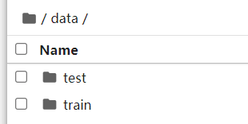

项目工程结构
本案例基于PyTorch环境下运行，其中PyTorch亦可以是CPU版本。
数据集来源于中科院自动化研究所制作的手写汉字数据集，该数据集包含3754个不同的汉字，共650多万张汉字图像。
本案例选取其中的100个汉字作为数据集。
项目目录包含两个文件夹，分别是data和tmp，如下图左一。
所有原始数据，存放在data文件夹，如下图右一所示。

Slide 11
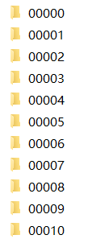
项目工程结构
训练集train、测试集test文件夹中的图片存放形式如图示。

Slide 12
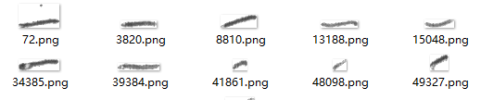
项目工程结构
查看文件夹00000，如下图所示。

Slide 13

项目工程结构
输出文件存放于tmp文件夹，如模型的权重，如下图。

Slide 14
目录
1
目标分析
2
加载数据
3
构建、训练和使用模型

Slide 15
定义生成图像集路径txt文档的函数
因为每个汉字的图像集都存放在对应的数字编号文件夹中，所以读取路径总共有100条。
通过手动输入每个文件的路径需要极大的工作量，因此可以创建每个汉字的图像路径txt文件，并通过遍历txt中保存的路径读取图像。

Slide 16
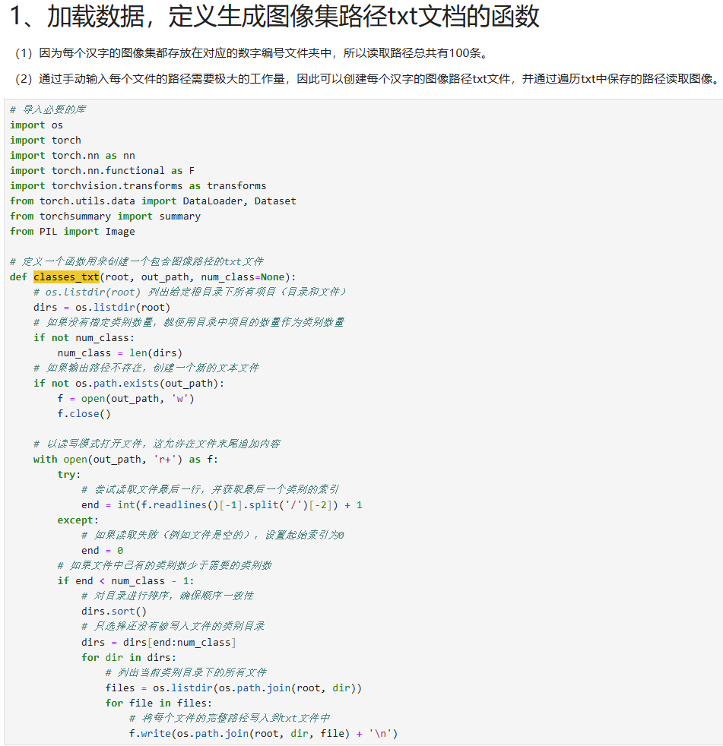
定义生成图像集路径txt文档的函数（实操）

Slide 17
定义读取并变换图像数据格式的类
定义读取并变换数据格式的类，运行该类会打开classes_txt函数（图像集路径txt文档生成函数）所生成的txt文档。
并根据文档中的图像路径将图像数据导入，最后对导入的图像数据进行格式转换，将图像数据转为PyTorch形式的张量，符合网络的输入要求。
其中__init__()方法的主要作用是初始化类中的变量。
__init__()方法的第一个参数为self，表示指向创建的实例本身，其他参数可以自定义。

Slide 18
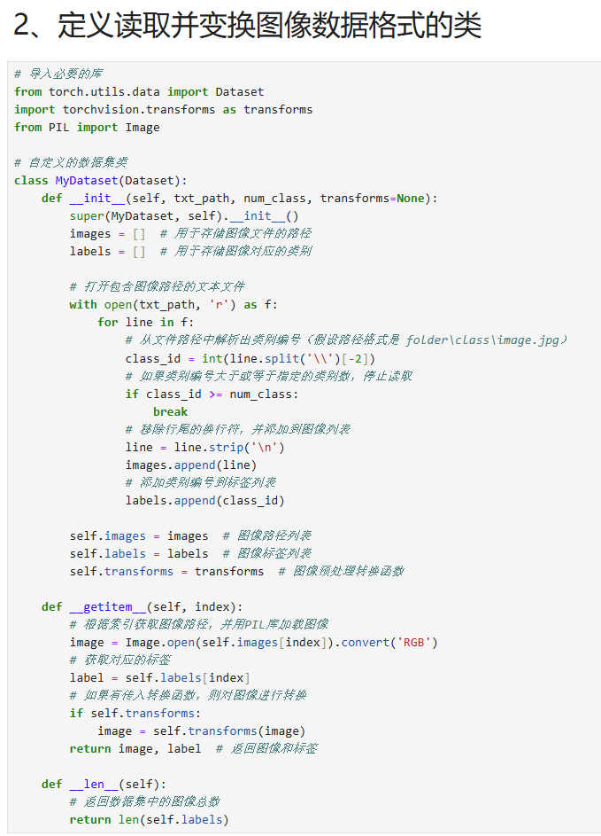
定义读取并变换图像数据格式的类（实操）
代码定义了一个继承自 torch.utils.data.Dataset 的自定义数据集类 MyDataset。
主要作用是：
（1）从 txt 文件中读取图像路径。
（2）根据路径解析标签（类别编号）。
（3）提供图像和对应标签的加载与处理。

Slide 19
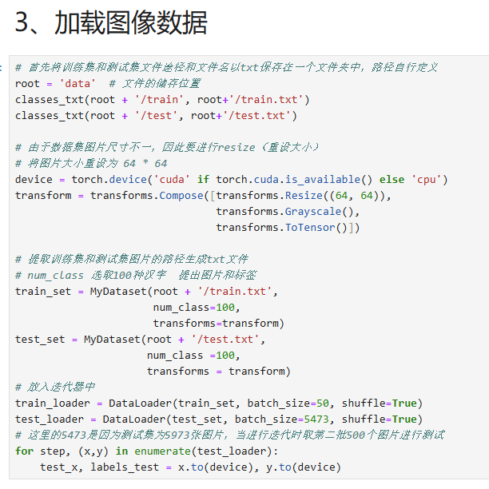
加载数据
图像文件存放在train和test文件夹下的100个不同编号的文件夹中，在开始构建网络前需要读取这100个文件夹中的手写汉字图像。 100 个不同的手写汉字，每个汉字被视为一个类别。

Slide 20
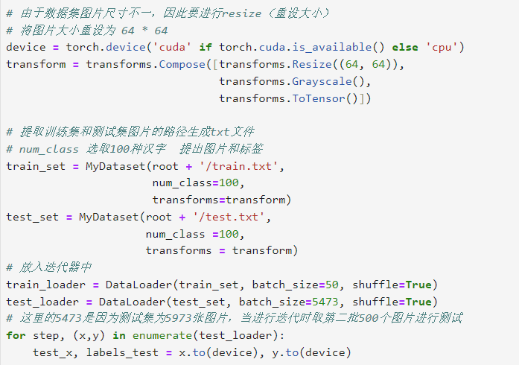
加载图像数据
完成类和函数的定义后，需要对其进行实例化，并在实例化的过程中传入参数，如数据集路径、图像数据格式变换的方法、读入图像的数量等。

Slide 21
目录
1
目标分析
2
加载数据
3
构建、训练和使用模型

Slide 22
构建网络
本案例构建卷积神经网络进行书写汉字识别，网络包括2个卷积层、2个池化层和3个全连接层。
在MYENT类中，__init__()方法用于实例化网络层，forward()方法用于设置数据在网络中的传播路径，构建完成后即可查看网络结构。
从Layer列中可以查看所构建网络的结构，可以看出构建的网络共有7层，与forward()方法的实例化结构一致。
网络构建的思路是，通过2个卷积网络和池化网络的组合提取图像特征和减低特征维度；通过3个全连接层整合提取的特征。
从Output Shape列中可以查看每层网络输出数据的维度。从Param列中可以查看每层网络的参数个数。

Slide 23
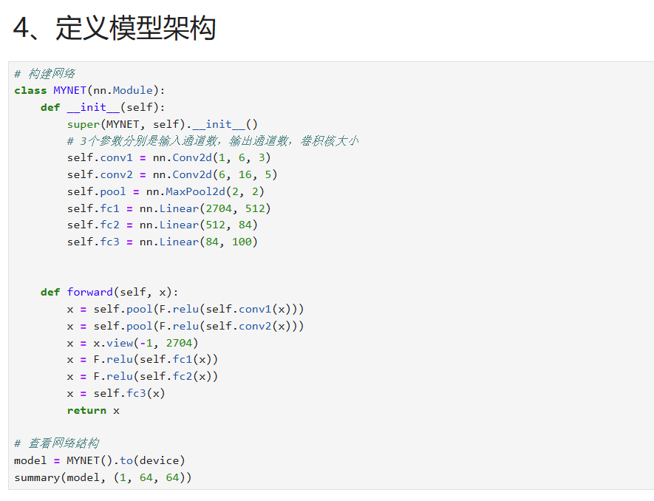
构建网络（实操）

Slide 24
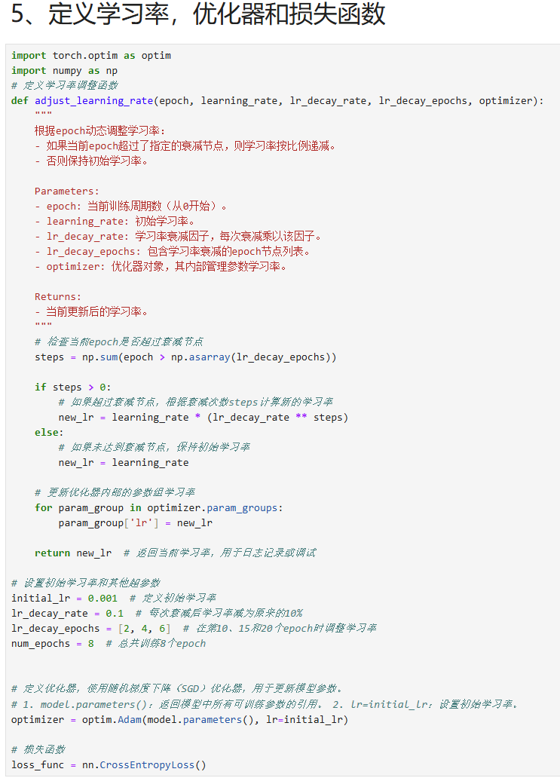
定义学习率，优化器和损失函数
学习率衰减（Learning Rate Decay）是一种动态调整优化器学习率的方法。学习率是深度学习模型训练中控制参数更新步长的关键超参数。
在训练的初期，较大的学习率有助于快速找到一个较优解。在训练后期，较小的学习率可以帮助模型稳定地接近全局最优解，而不会因为步长过大导致参数更新震荡。
在预设的lr_decay_epochs（如第10、15和20 个epoch）时，学习率按指定比例 lr_decay_rate（如 0.1）缩小。

Slide 25
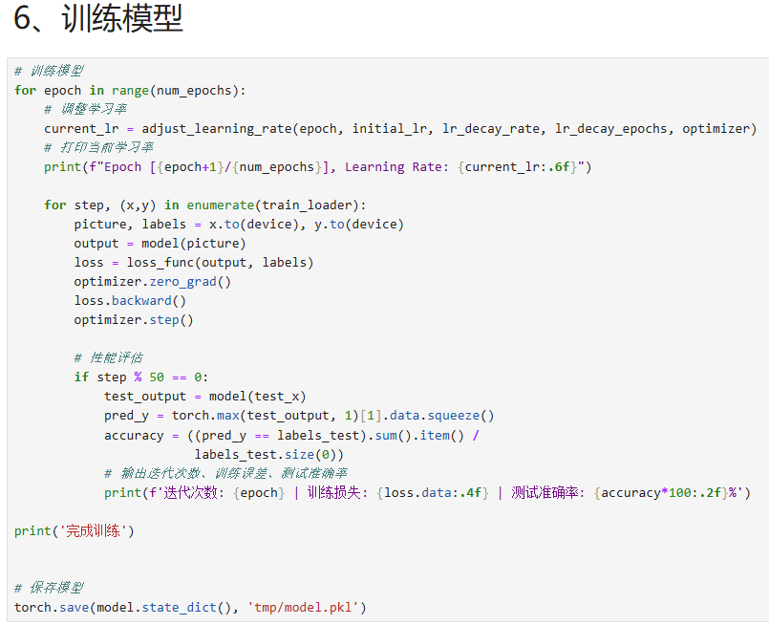
训练和评估网络
在网络的训练过程中，将迭代次数设置为3次，即样本总体输入模型3次。
需要注意的是，每完成一个批量的训练后都会执行一次清空梯度和反向传播计算，从而得到每个参数的梯度值并更新参数。

Slide 26
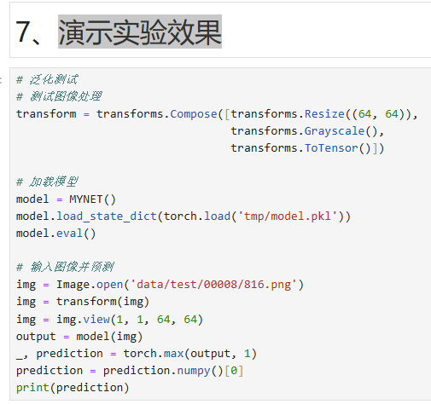
演示实验效果
调用保存的模型参数，并预测一张手写汉字图片的内容，输入的图像位于data文件夹下的00008文件夹中，即该图像标签为8。
得到输出结果为8，与标签相符，预测正确。

Slide 27

小结
在本章中展示了如何在PyTorch框架下构建卷积神经网络进行手写汉字图像的识别。
首先需要加载手写汉字图像数据，然后构建卷积神经网络，其次设置优化器和损失函数，最后训练网络并对训练好的模型进行性能评估。
本案例只使用了100个汉字的图像集，可以根据电脑配置和自身需求增加汉字图像集的个数。
完成实训内容，上传结果到学习通（成绩和准确率挂钩）。

